Slide 1


MBA
论文相似性检测审批反馈表
学生操作手册

Slide 2
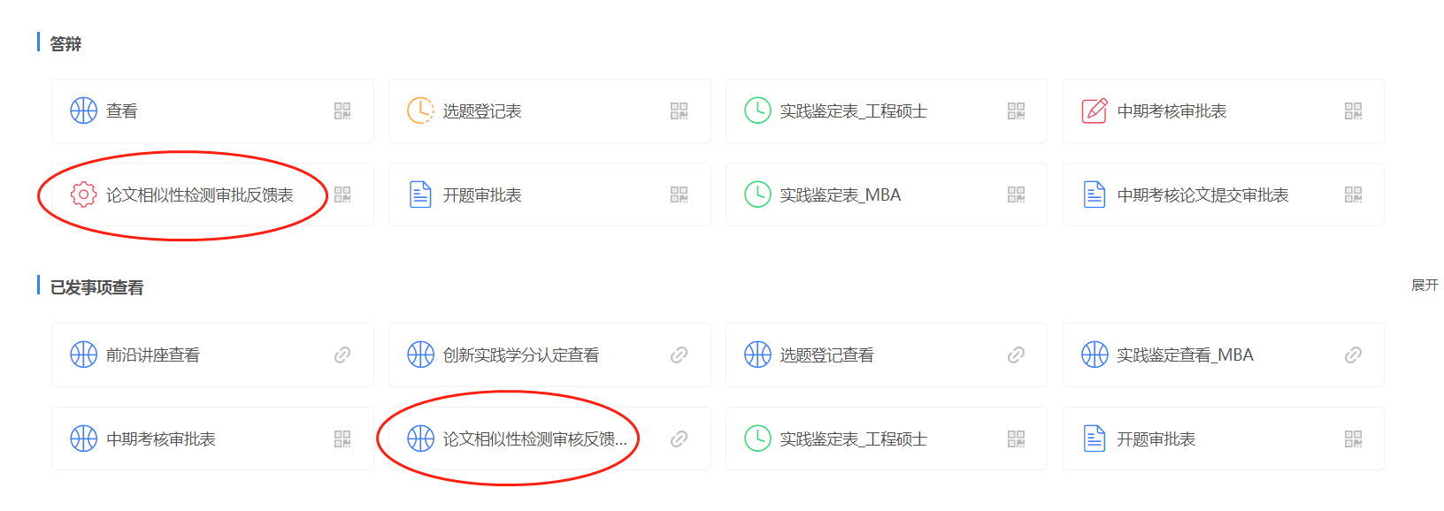
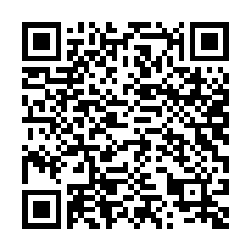
进入表单
方法一：打开链接https://pro.formtalk.net/outerContract.do?method=portal&id=6037482ef0eeb82f840b6a11
方法二：扫描二维码
进入表单
论文相似性检测审批反馈表表单填写
论文相似性检测审批反馈表扫描二维码填写
论文相似性检测审批反馈结果查询

Slide 3
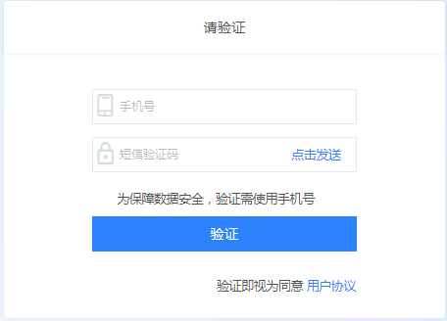
登录表单
登录
输入手机号及手机验证码登录

Slide 4
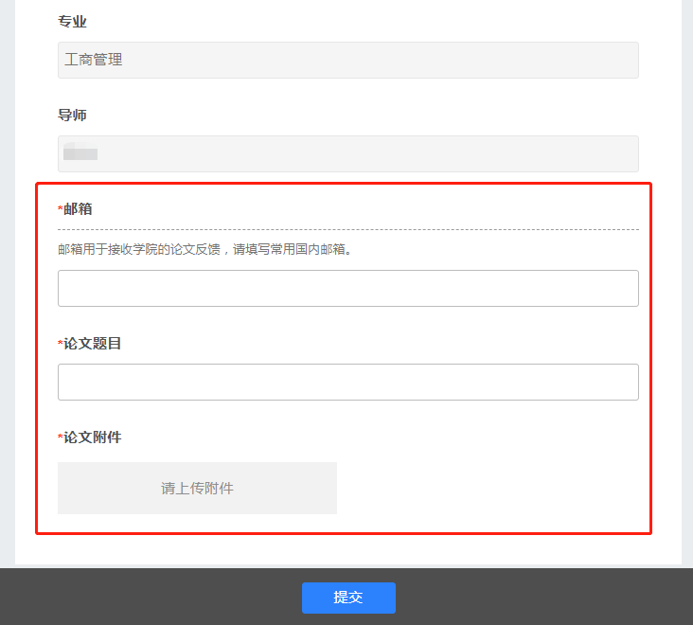
首次提交
填写邮箱、论文题目，上传论文附件，然后提交

Slide 5
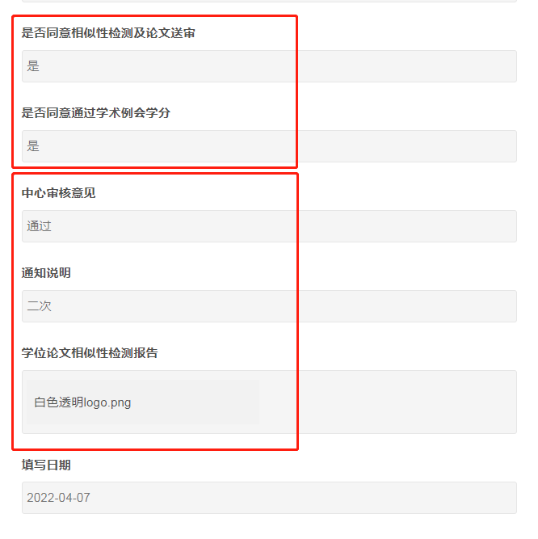
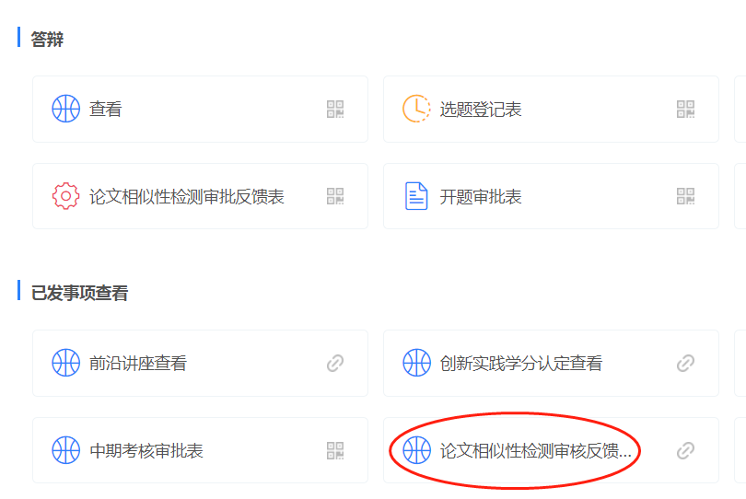
方法一：通过邮箱查看反馈结果
方法二：通过研究生全生命周期平台的反馈查看链接查看结果
查看结果
导师审核意见
中心审核意见
“通过”，即完成提交。
“二次修改”，需进行论文修改，然后按照“二次修改提交”步骤进行论文二次提交。
“本学期不通过”，需等下一学期才能再次提交。
收到后请下载相似性检测报告。

Slide 6
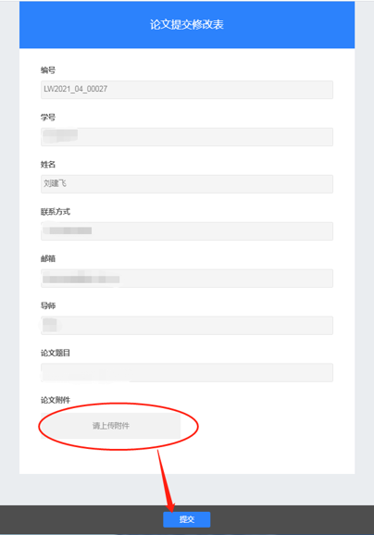
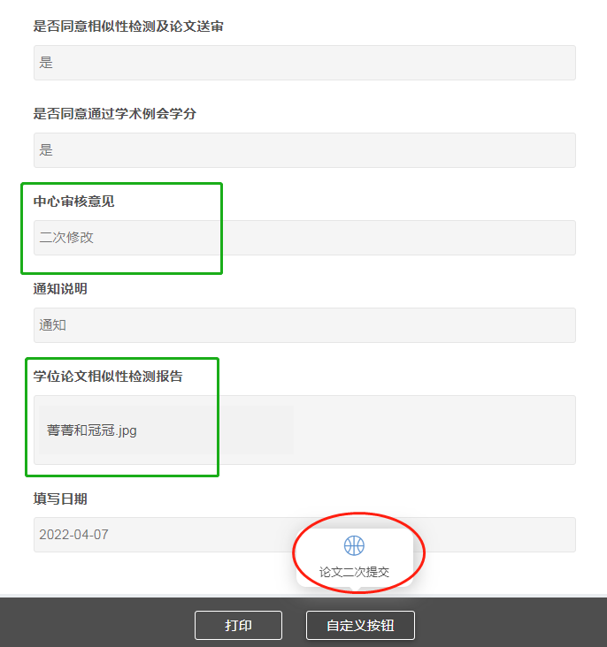
二次修改
提交
必须使用
谷歌浏览器

